Slide 1


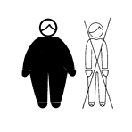







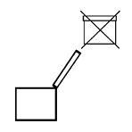
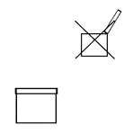



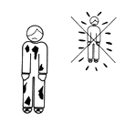
GRAND
PETIT
GROS
MINCE
JEUNE
VIEUX
LONG
COURT
RAPIDE
LENT
OUVERT
FERME
LEGER
LOURD
PROPRE
SALE

